Slide 1
MATEMATIKA
5- sinf
MAVZU: BAJARILGAN ISHGA DOIR MASALALAR

Slide 2
C
Mustahkamlash
Jami to‘langan pul = Narx · Miqdor
C
n
p
1) C= p · n – Xarid uchun jami to‘langan pulni topish uchun tovar narxini uning xarid qilingan miqdoriga ko‘paytirish kerak.
2) p= C : n –Tovar narxini topish uchun jami to‘langan pulni tovar miqdoriga bo‘lish kerak.
3) n= C : p –Tovar miqdorini topish uchun jami to‘langan pulni tovar narxiga bo‘lish kerak.

Slide 3
BAJARILGAN ISHGA DOIR MASALALAR
Bajarilgan ish hajmi = Mehnat unumdorligi · Vaqt
A
N
t
1) A=N · t – Bajarilgan ish miqdorini topish uchun vaqt birligi ichida bajarilgan ish (mehnat unumdorligi)ni bu ishni bajarishga ketgan vaqtga ko‘paytirish kerak.
2) N=A : t – Mehnat unumdorligini topish uchun jami bajarilgan ish miqdorini vaqtga bo‘lish kerak.
3) t=A : N – Ishni bajarishga ketgan vaqtni topish uchun bajarilgan ish miqdorini mehnat unumdorligiga bo‘lish kerak.

Slide 4
Yechish:
496-masala
Printer 1 minutda 7 betni chop etadi. Printer 2, 3, 5, 8, 10 minutda necha betni chop etadi? Jadvalni to‘ldiring.
Printerning unumdorligi (N) – bir minutda 7 bet
Vaqt (t), minutda | 2 | 3 | 5 | 8 | 10
Bajarilgan ish miqdori (A)
Berilgan:
N=7 bet
t= 2 minutda
A=?
14
21
35
56
70
A=N · t
A=7 · 2
A=7 · 2 = 14 bet
Agar 3,5,8,10
3 minutda – 3 · 7= 21 bet
5 minutda – 5 · 7= 35 bet
8 minutda – 8 · 7 = 56 bet
10 minutda – 10 · 7= 70 bet

Slide 5
497-masala
O‘quvchi 30 minutda matematikadan 2 ta, 3 ta, 5 ta, 6 ta, 10 ta test yechdi. O‘quvchining mehnat unumdorligini toping. Jadvalni to‘ldiring.
Berilgan:
t=30 minut
A=2 dona
N=?
O‘quvchi t=30 minut vaqt davomida test yechgan
Jami yechilgan testlar soni (A), dona | 2 | 3 | 5 | 6 | 10
Mehnat unumdorligi (N), dona
15
10
6
5
3
Yechish:
A=N · t
N=t : A
1) N=30 : 2=15 minutda 1 ta test yechadi.
2) 30 : 3=10 minutda 1 ta test
3) 30 : 5=6 minutda 1 ta test
4) 30 : 6=5 minutda 1 ta test
5) 30 : 10=3 minutda 1 ta test

Slide 6
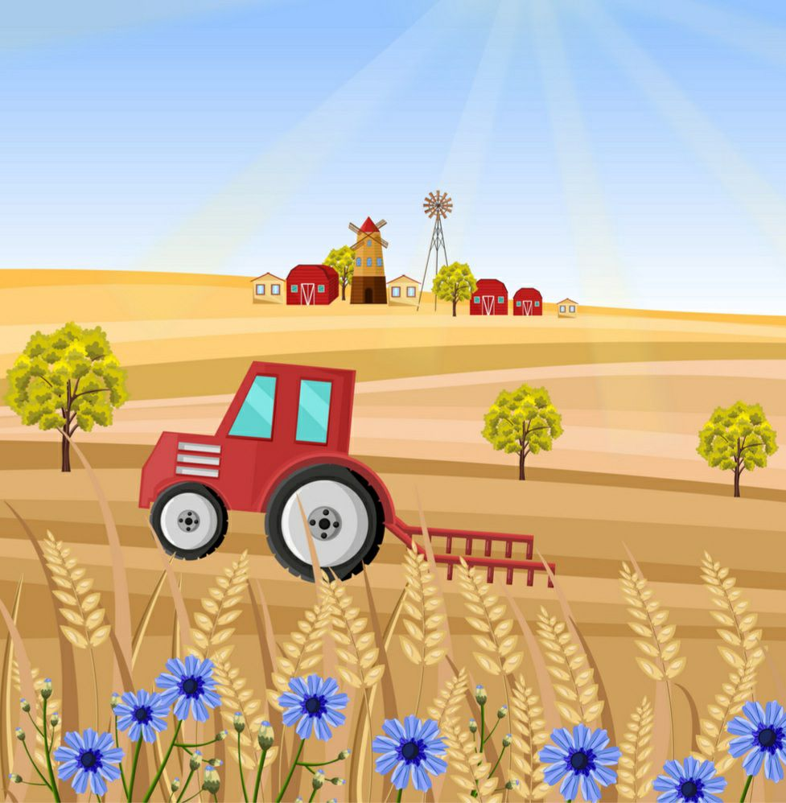
500-masala
Traktorchi 4 soatda 12 ga yerni haydadi. U shunday mehnat unumdorligi bilan ishlasa, 6 soatda qancha yerni haydaydi?
Berilgan:
t=4 soat
A=12 ga
N=?
Yechish:
A=N · t
N=A : t
N=12 : 4= 3 soat
1 soat – 3 ga bo‘lsa,
6 soatda = 6 · 3=
18 ga
Javob: 18 ga yerni haydaydi.

Slide 7
Mustaqil bajarish uchun topshiriqlar
Darslikdagi
498-,499-masalalarni yechish (113-bet).

